Slide 1
Исследование алгоритма вычисления ионосферной поправки для системы Galileo.
Сюлин Н. Г. РФ18-32Б

Slide 2
Актуальность

Slide 3
Цель

Slide 4
Galileo
Есть разные системы ГНСС
Galileo – новая европейская ГНСС

Slide 5
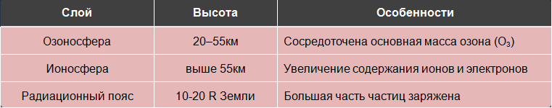
Ионосфера
Что такое
Где находится
Ионные газы
Солнечная активность

Slide 6
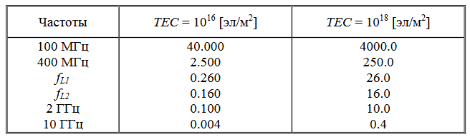

Проблема ионосферной задержки
Рекомбинация и электроны в ионосфере
Влияние на сигнал

Slide 7
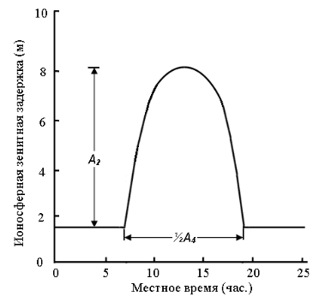
NeQuick
Что такое
Зачем нужен
Где может быть использован

Slide 8
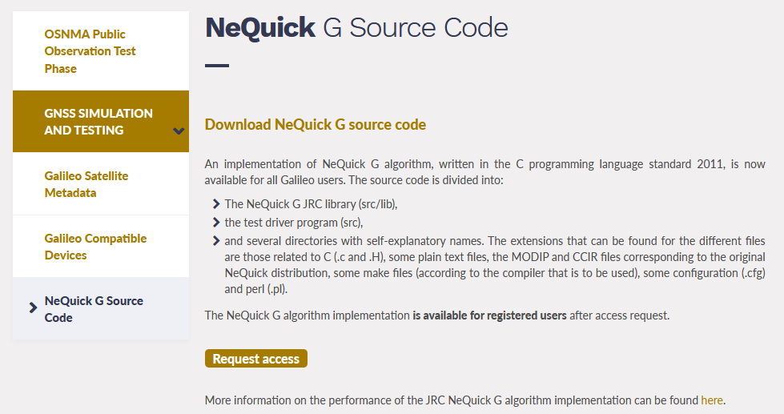
Установка
Где скачать
Что нужно
Как собрать и запустить

Slide 9
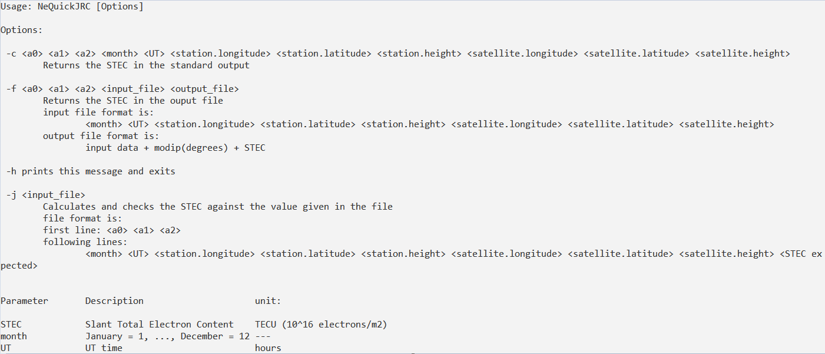
Использование
Какие данные нужны
Откуда их достать
Что нужно для входных данных
Что нужно для подготовки входных данных
Что получается на выходе

Slide 10
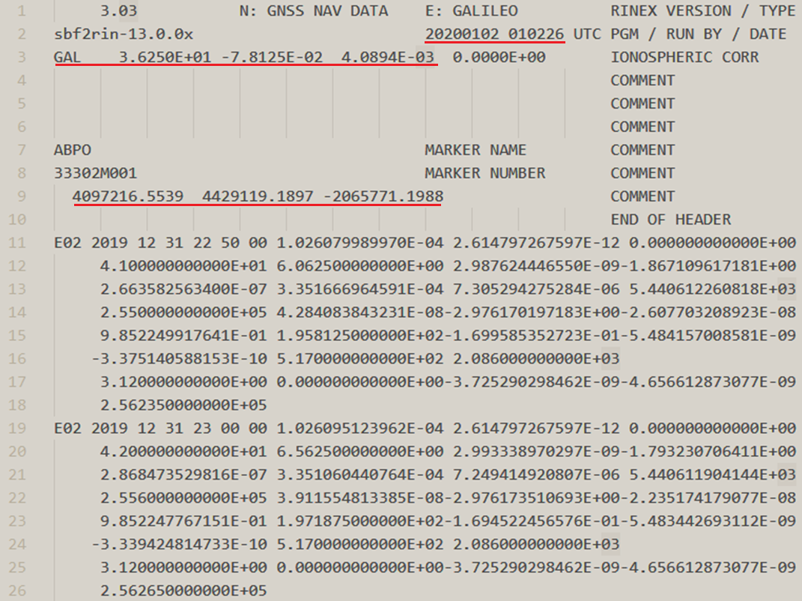
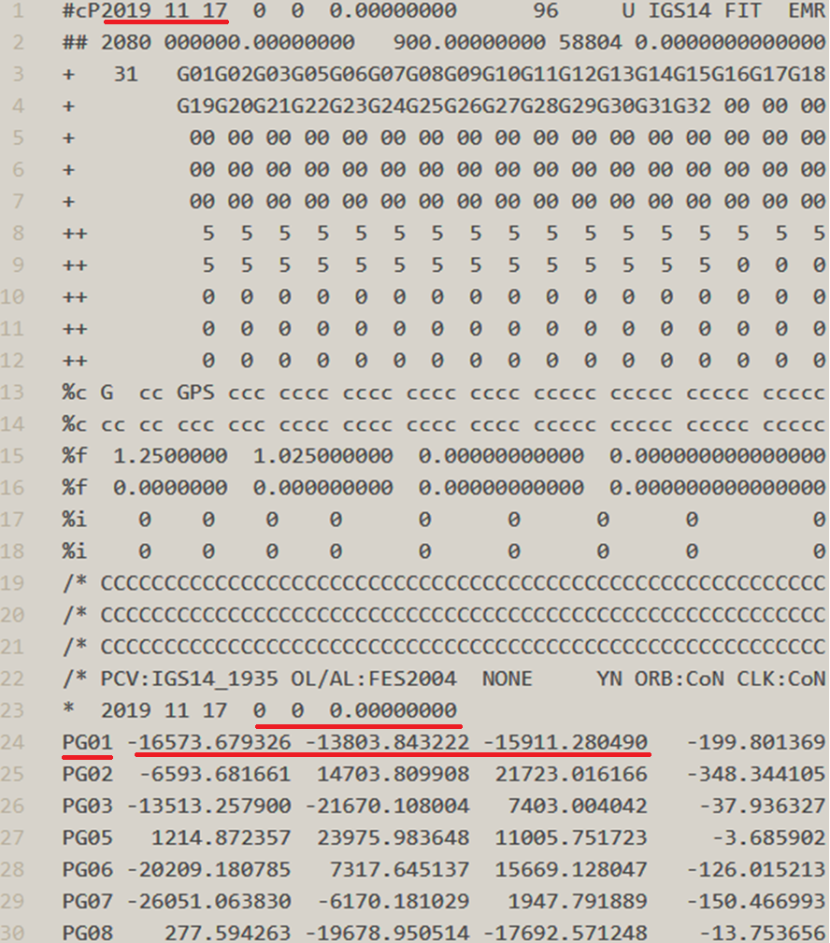
Входные данные

Slide 11
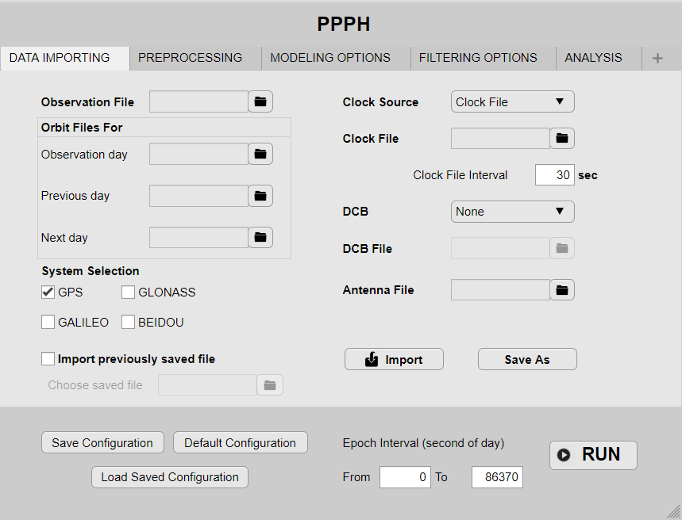
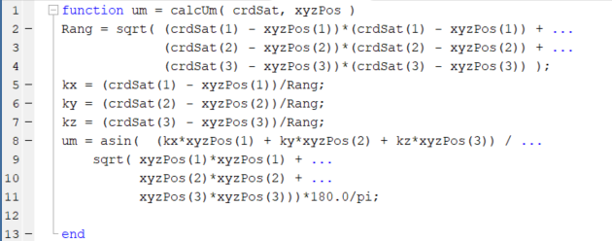
Входные данные

Slide 12
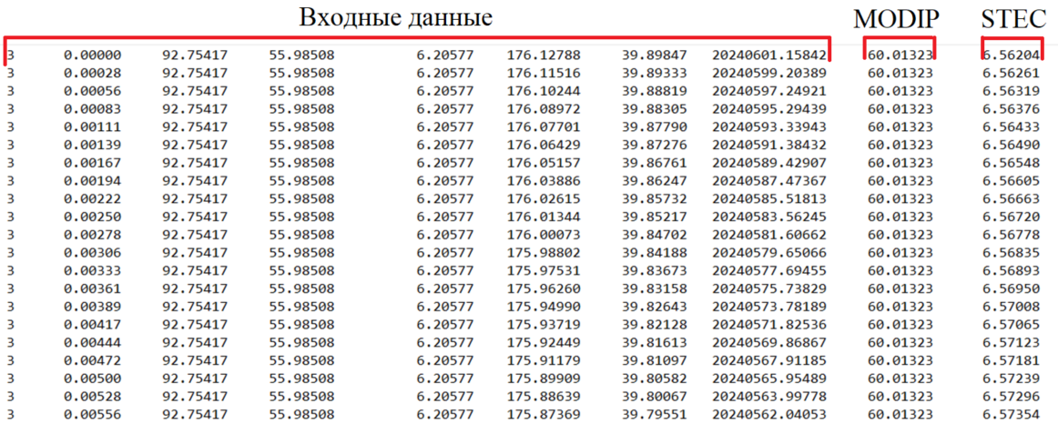
Анализ результатов

Slide 13
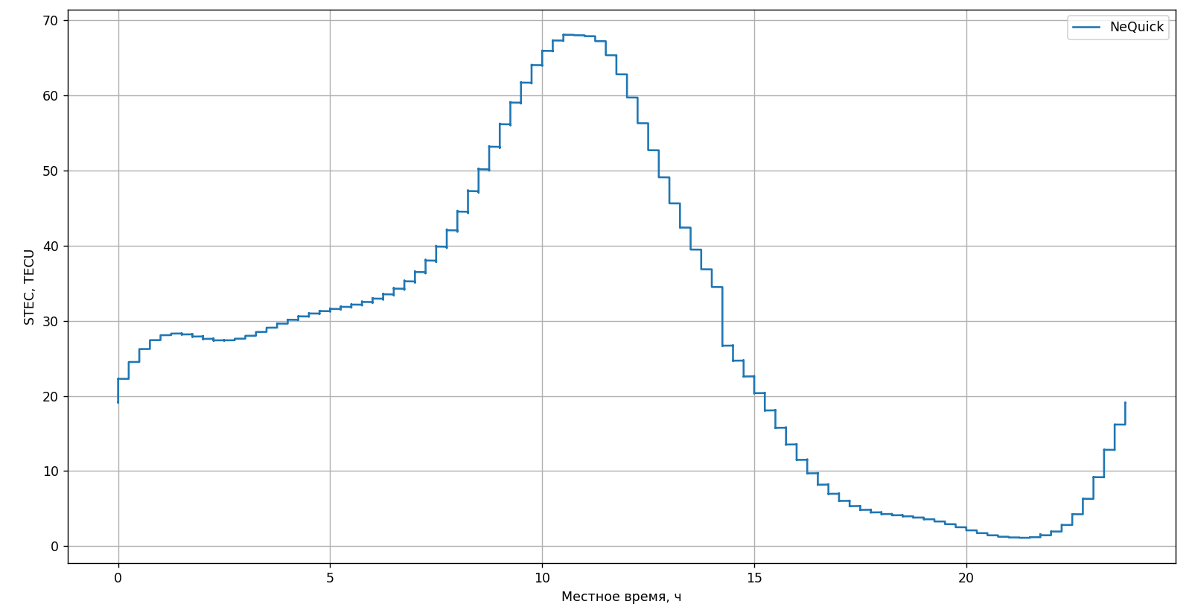
Анализ результатов

Slide 14
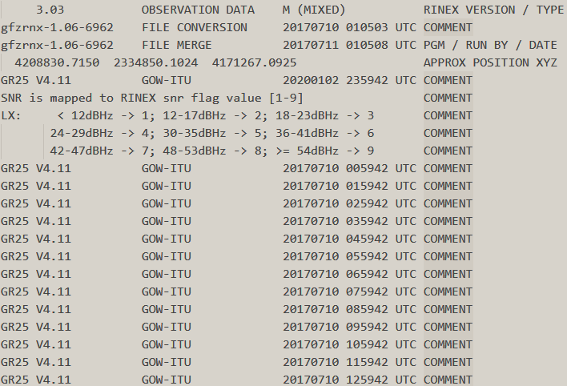
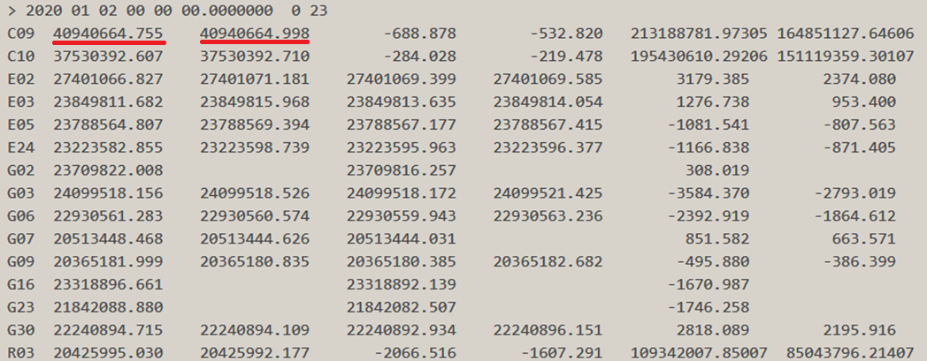
Анализ результатов

Slide 15
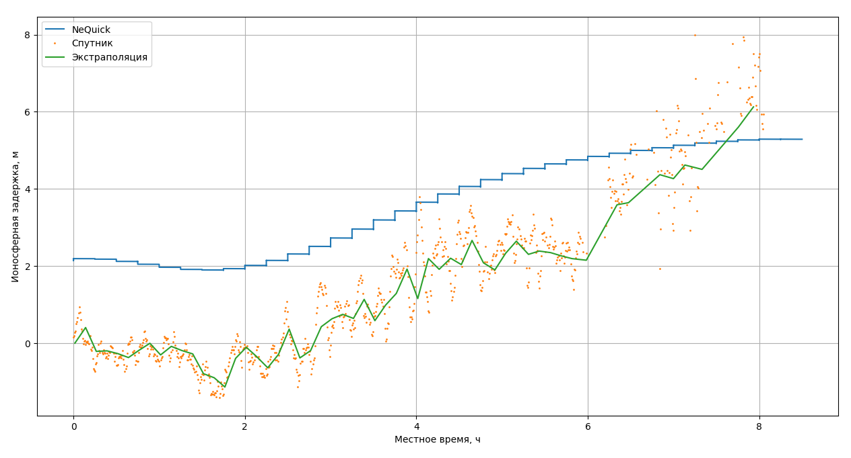
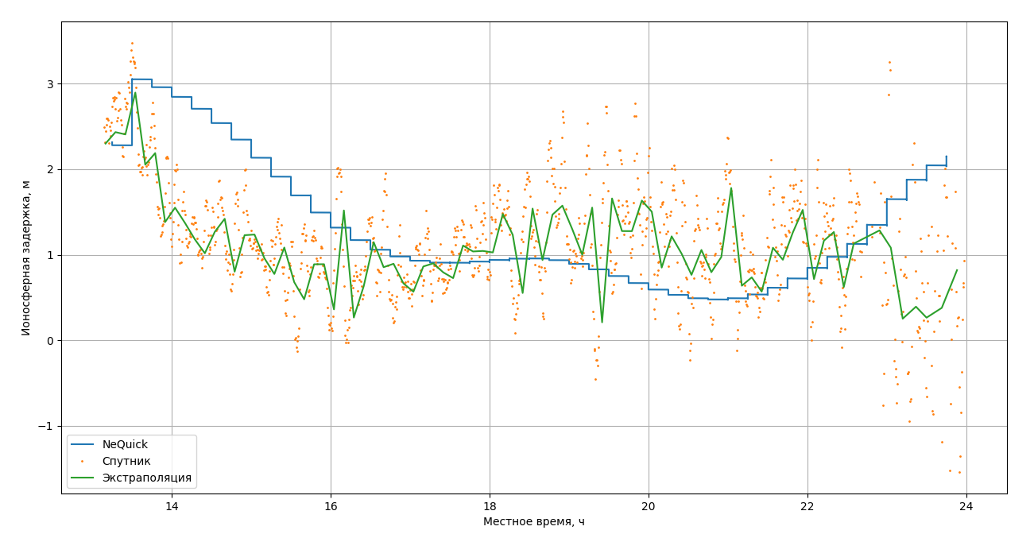
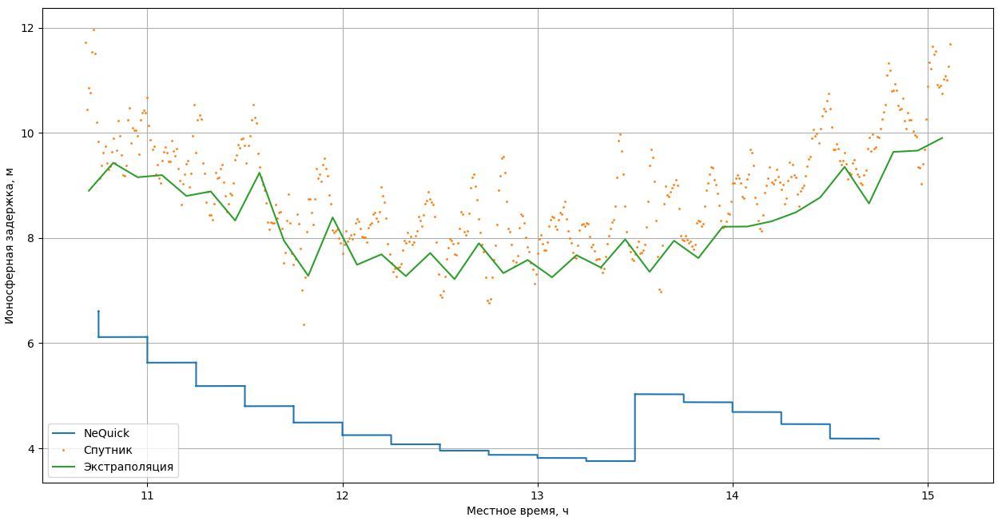
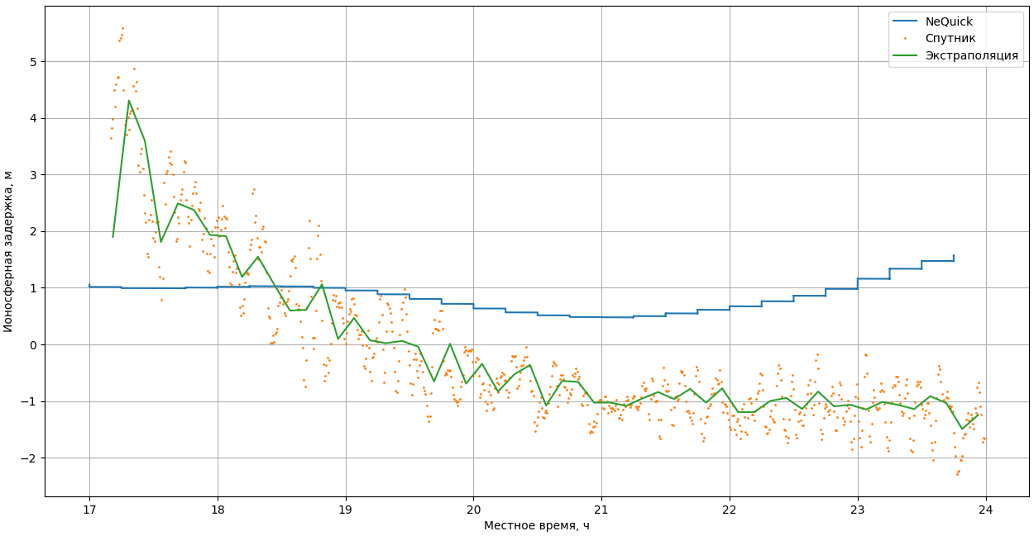
Анализ результатов

Slide 16
Спасибо за внимание

